Slide 1
开学初体验
FengShengqing
YouDao WebFront
总走弯路，是因为不知道捷径

Slide 2
那些年
两个月也不短
分享
TODO
未完待续
YouDao WebFront
总走弯路，是因为不知道捷径

Slide 3
那些年
学校
腾讯
创新工场
1、所谓的项目
1、编程无界限
2、一个机遇，让我大开眼界
玩儿命三个月
2、自己的框架
受限于以前的团队
真正的前端世界
自己的想法与展望
YouDao WebFront
总走弯路，是因为不知道捷径

Slide 4
两个月也不短
1、PC词典（Knight, 项目源码）
大致读完knight ，让我想写一个我自己的工程构建工具
项目的源码至今没看完，且用且看。
2、阅读（underscore、backbone、sizzle、seajs、精通正则表达）
本着好奇和回顾js去看的，细想一下，收获并没有想象中的大
YouDao WebFront
总走弯路，是因为不知道捷径

Slide 5
分享
框架可以以后详细讲，不想讲实现逻辑与API，对框架本身更感兴趣。
比如（个人理解）：
underscore 竟然没有兼容性的判断，没用原生的API
backbone的优势不只是MVC，model的统一管理、路由拥有巨大潜力。
sizzle 除了正则无敌以外，它的实现才是高效的原因（eg:缓存能使速度提升至少3倍且一样精准）
说说angular(“在美国，不知道html,但知道angular”-----but, 适合写ui、中文资源文档少、调试困难)
LOGO
这里输入公司名称

Slide 6
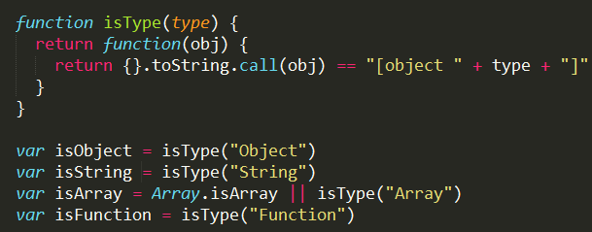
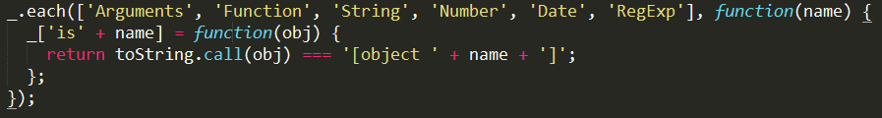
分享
在这仅贴出两段代码感叹下：大家都不易
seajs
underscore
YouDao WebFront
总走弯路，是因为不知道捷径

Slide 7
分享
数组的长度是number , 对象的长度是undefined //直接用长度区分他们
+(string) 将字符串转化为数字, 非数字字符则为NaN //弱类型js的必备技巧
void: 执行后面的表达式，返回undefined //??为什么会被经常用到，undefined 可以被污染吗？
objece.keys 与 for in 的区别 object.keys 不遍历原型
Array(4) //[undefined × 4] 非常适用于不想改变数组长度的场景。注意：这个会躲避for in 的遍历
console.trace(new Error().stack); 跟踪调用堆栈 // 超级喜欢姐的这个知识分享
delete 与 splice：
  splice 先删除，再移位(后面的元素向前补齐)。数组的长度改变，数组其他元素的key相应改变。
  delete是直接暴力删除，被删除的元素的key和value都木有了，但还是占着存储位置。
数组的长度不变。数组其他元素的key不变。而且删除只删除指针
so: delete这样的删除，会保留数组元素的空间，所以用for in 遍历数组并计有效值的话，可能会不准确。
总走弯路，是因为不知道捷径，求多分享
YouDao WebFront
总走弯路，是因为不知道捷径

Slide 8
分享
还有。。。。
不能尽信native
例子1：native 不一定准
断网判断: window.addEventListener("offline", offline, false);
连规范里都提示不准
YouDao WebFront
总走弯路，是因为不知道捷径

Slide 9
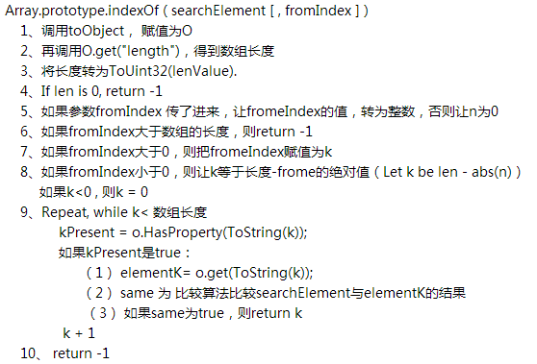
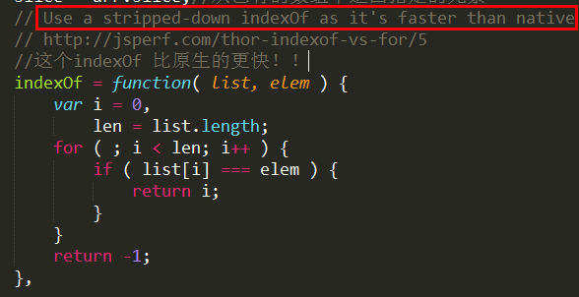
分享
例子2：native 不一定快
数组的indexOf 的实现过程（ECMA5）
sizzle
YouDao WebFront
总走弯路，是因为不知道捷径

Slide 10
分享
还有。。。。
词典（web app ）的某些弊端（个人认为）：
1、view的跳转有点乱（统一管理不灵活、跳转逻辑不清晰）
2、互斥的地方，处理的有点零散
YouDao WebFront
总走弯路，是因为不知道捷径

Slide 11
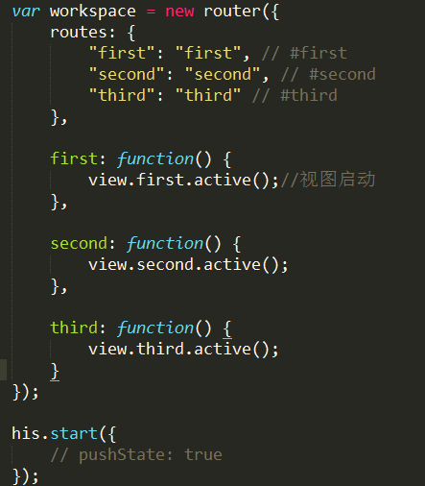
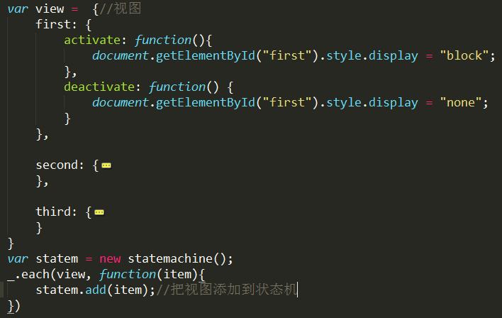
分享
针对web app 的view 管理： backbone router + statemachine
启动路由
注册状态机
YouDao WebFront
总走弯路，是因为不知道捷径

Slide 12
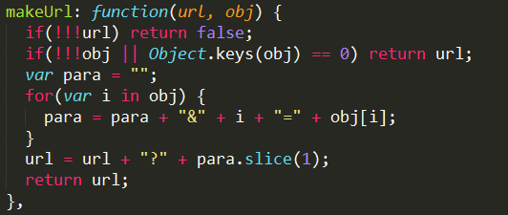
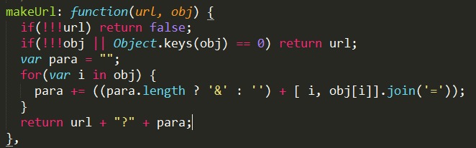
TODO
1、让自己的代码质量升级，现在弱爆了。比如:
生成带get请求参数的url地址
(吐槽：词典项目里的就是纯字符串相加)
思考前
思考后
YouDao WebFront
总走弯路，是因为不知道捷径

Slide 13
TODO
2、读css 2.1 规范，转变思维方式
3、项目构建工具
4、浏览器渲染原理
5、chrome 开发工具 （timeline 等）
6、模板渲染
7、继续阅读（jquery 、require、angular、grunt、atc等）
8、...............
YouDao WebFront
总走弯路，是因为不知道捷径

Slide 14
See U
YouDao WebFront
总走弯路，是因为不知道捷径

